Slide 1
4.省级行政区的形状
苏
甘或陇
5
辽
4
2
新
内蒙古
吉
3
6
1
7
冀
浙
8
10
津
京
9
11
赣
宁
皖
16
12
青
14
黑
15
豫
13
藏
17
陕
18
贵或黔
闽
25
湘
台
渝
19
20
21
26
鄂
晋
27
22
鲁
川或蜀
30
云或滇
24
粤
23
29
琼
桂
28
31

Slide 2

中国地理
第1讲 中国的疆域、行政区划、人口和民族

Slide 3
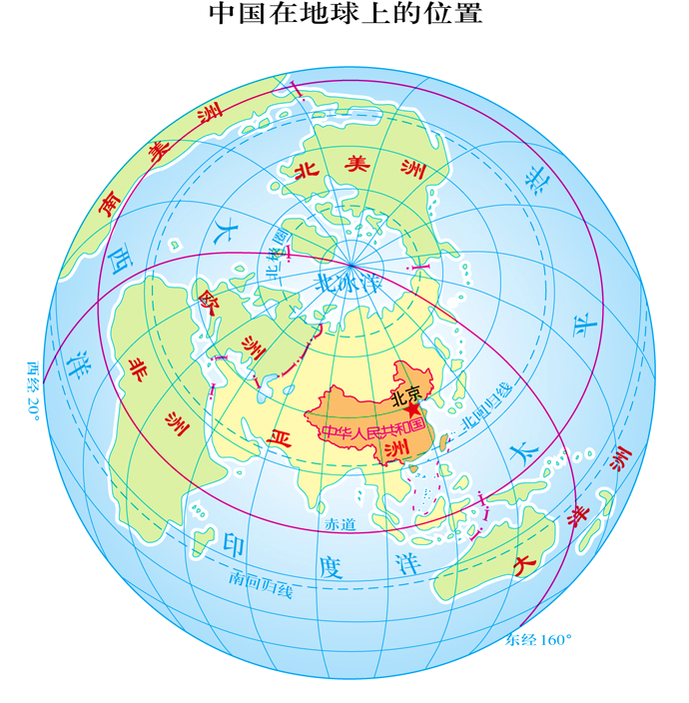
一、中国的疆域
1、地理位置
据图归纳中国的地理位置特征。
半球位置：
东半球、北半球
纬度位置:
大部分北温带，小部分热带，北回归线穿过南部，纬度位置优越。
海陆位置：
亚洲东部，太平洋西侧，海陆兼备。
相邻位置：
有多个陆地邻国与海上邻国。

Slide 4
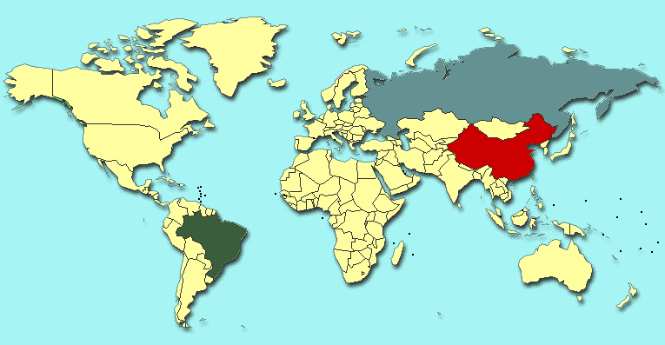
分析中国的地理位置
北寒带
北极圈
北温带
北回归线
热 带
赤道
南回归线
请你对我国地理位置进行评价（从发展农业生产、对外交流、海洋事业）
纬度位置
海陆位置

Slide 5
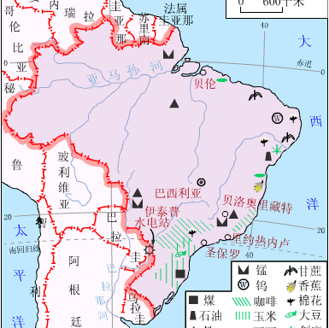
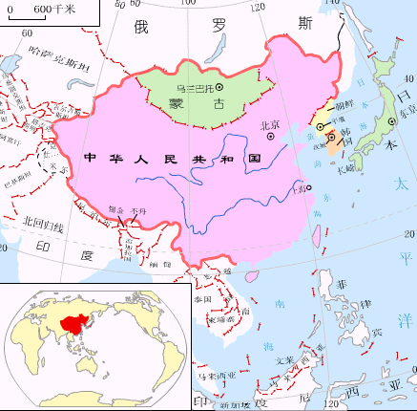
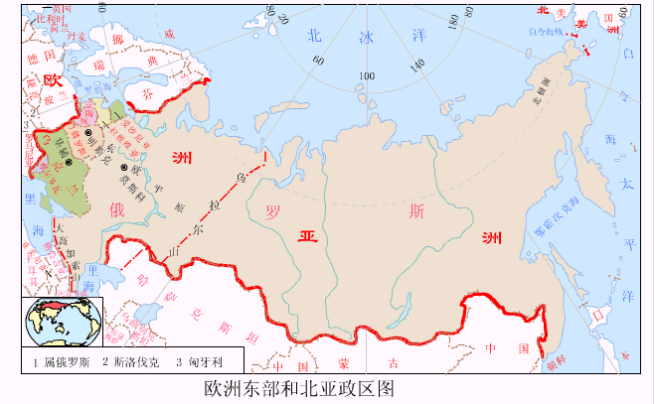
与俄罗斯和巴西相比，我国的纬度位置有何优越性及不足？
60°N
0°
40°N
20°S
20°N
中国
俄罗斯位于中高纬，气候严寒
巴西大部分位于热带地区，气候湿热
①大部分地区位于中低纬，气候温暖
②南北跨度近50个纬度，气候南北差异大，有利于发展多种农业经济
不足：最北部纬度高，气温低，热量不足，容易造成低温冻害

Slide 6
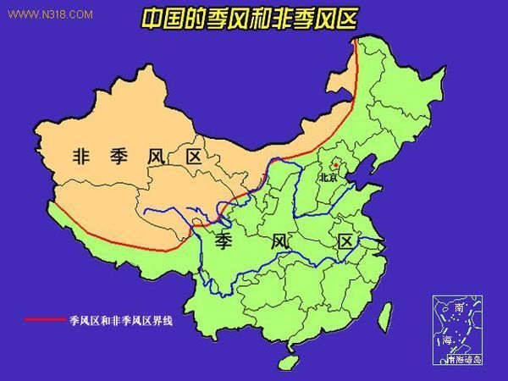
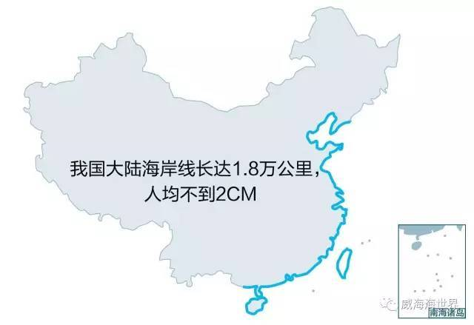
与蒙古和日本相比,我国的海陆位置有何优越性及不足之处？
蒙古：内陆国
日本：岛国
我国：海陆兼备
优势
蒙 古
东部濒临太平洋：
日 本
①季风气候广布，雨热同期、有利于发展农业
②海岸线长，海域面广，多优良港口，有利于发展海洋事业（海洋运输、海洋化工、油气资源开发、海洋旅游等）
西部深入亚欧大陆内部：
③有利于陆上与中亚、西亚和欧洲直接往来、发展对外贸易（亚欧大陆桥，一带一路陆上通道、西气东输、边境贸易等）

Slide 7
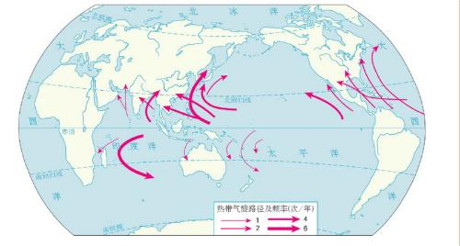
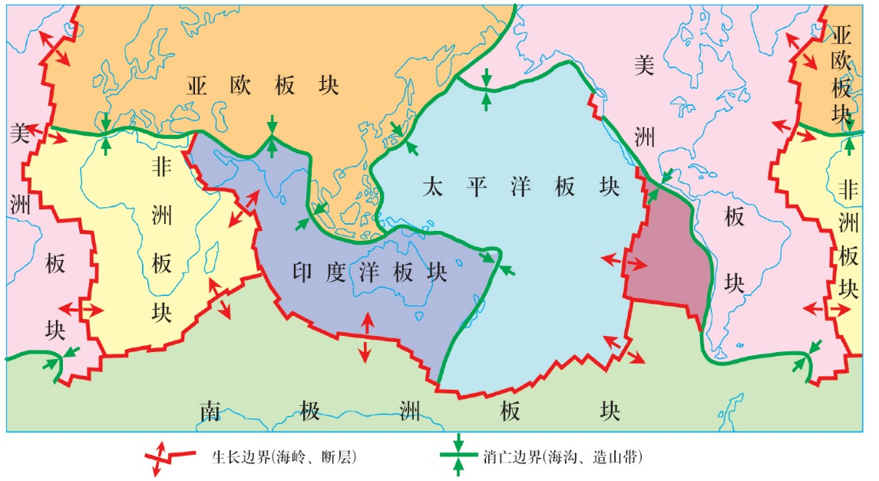
与蒙古和日本相比,我国的海陆位置有何优越性及不足之处？
蒙古：内陆国
日本：岛国
不足
我国：海陆兼备
蒙 古
日 本
①、季风气候显著，旱涝灾害频繁
②、地处西北太平洋海域，易受台风影响
③、板块交界处，多地质灾害
④、内地交通不便，生态环境脆弱

Slide 8
如何评价中国的地理位置?
大部分在温带,小部分在热带
纬度位置
南北纬度相差约50°
南北气候差异大
地理位置
利于发展多种农业经济
北部纬度高，热量不足
利于农业生产
东部多降水
海陆位置
海陆兼备
利于开发海洋资源
利于发展海上交通
季风气候显著
雨热同期
旱涝频繁
不利农业生产
板块交界处，多地质灾害；台风

Slide 9
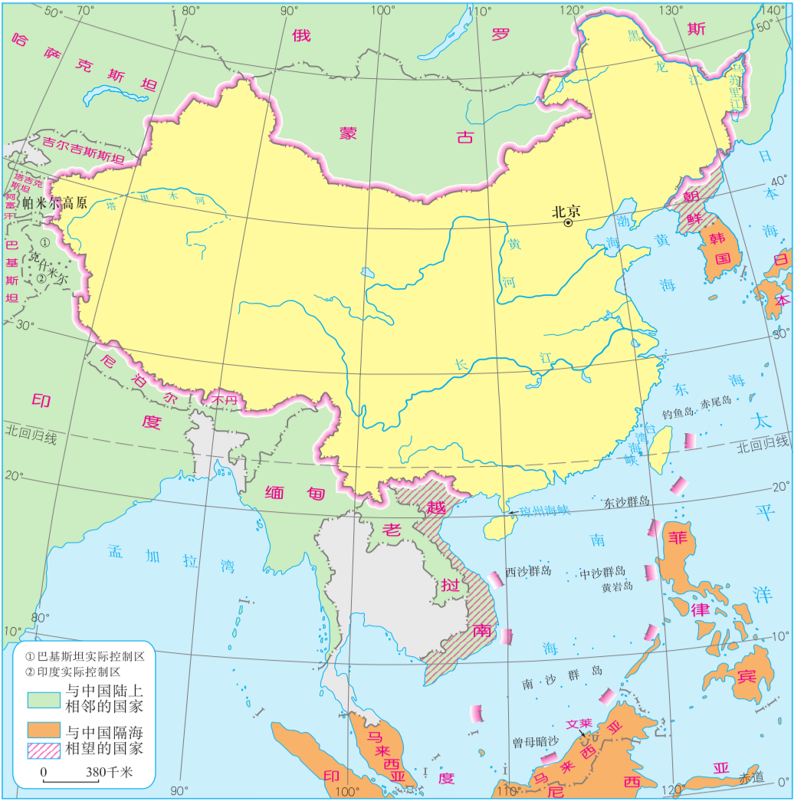
一、中国的疆域
2、疆域和邻国
（1）面积：
陆地国土总面积约960万平方千米
海域专属经济区约300万平方千米
思考辽阔的疆域的优越性
我国国土辽阔，自然条件复杂多样，自然资源种类齐全，且蕴藏量大；
我国疆域辽阔，各种经济活动的空间范围广，且国防回旋余地大，利于国防安全。
我国是一个海陆兼备的国家，疆域和海岸线漫长，邻国多，利于发展海上交通、对外贸易（边境贸易）；
我国拥有广袤的海洋国土，生物、矿产等资源丰富，为我国开发海洋、发展海洋事业提供了有利条件。

Slide 10
漠河以北黑龙江主航道中心线上
四至点
（2）.范围
（1）计算我国南北距离
（2）计算东西时差
53°N
（3）计算东西时区差
135°E
黑龙江与乌苏里江主航道中心线相交处
黑瞎子岛
东至约135ºE
72°E
帕米尔高原
西至约72ºE
南北跨纬度近50度，约5500千米
东西跨经度近60度，约5200千米
曾母暗沙
南至约4ºN
4°N

Slide 11
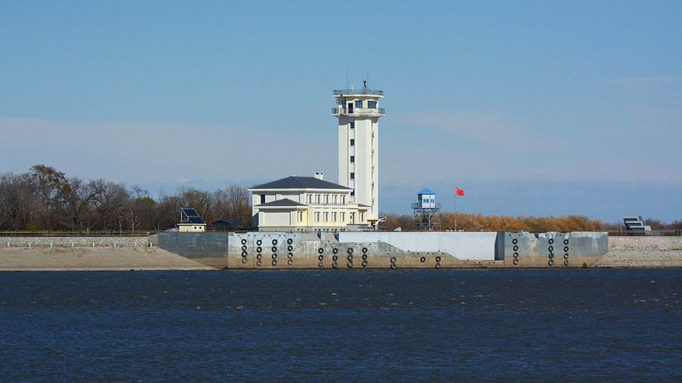
1
中国东至点-黑龙江黑瞎子岛
Heilaizi Island, Heilongjiang Province

Slide 12
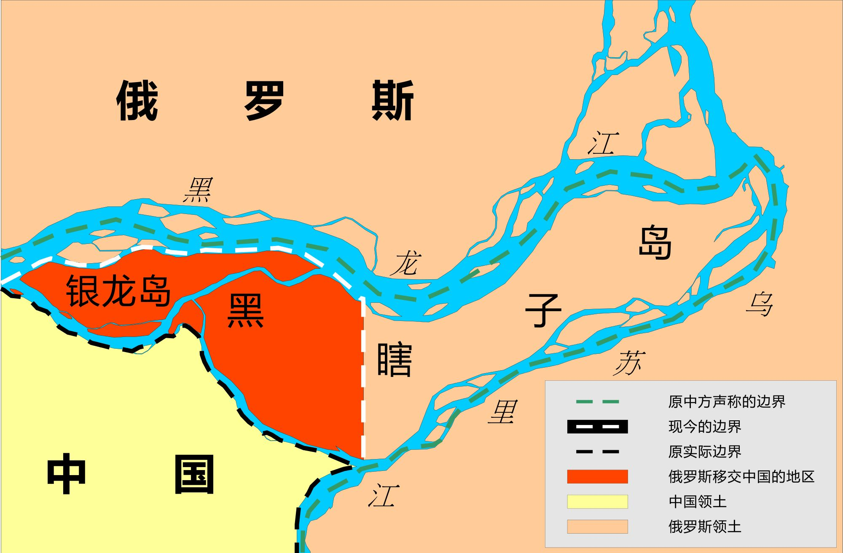

Slide 13
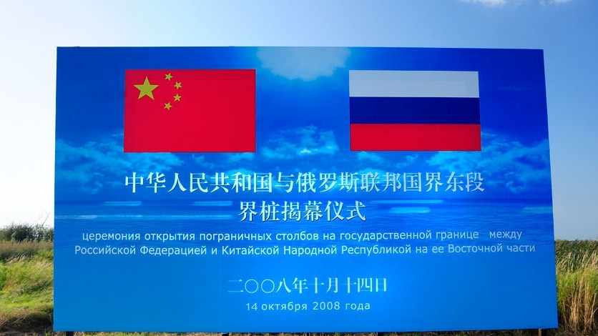

Slide 14
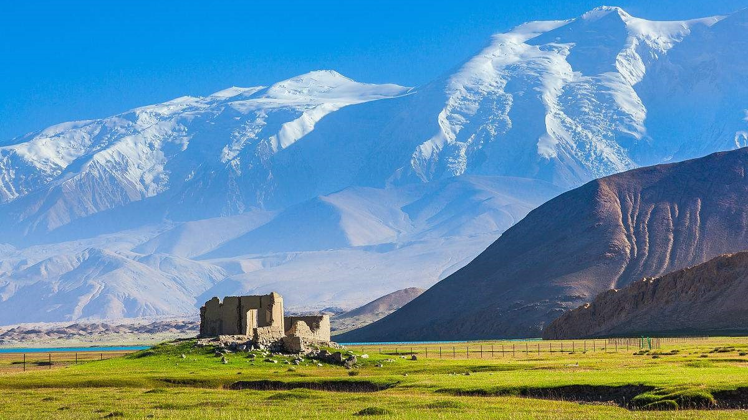
2
中国西至点-帕米尔高原
West to point of China Pamir Plateau

Slide 15
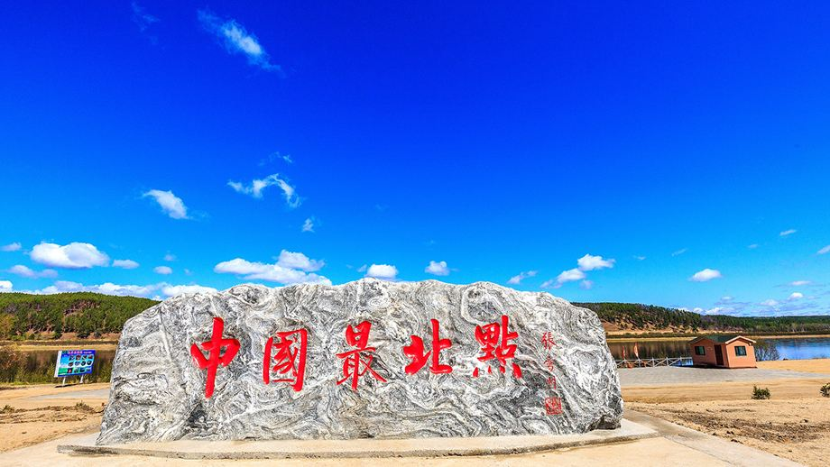
3
中国北至点-黑龙江北极村漠河
Mohe, Beibei village, Heilongjiang

Slide 16
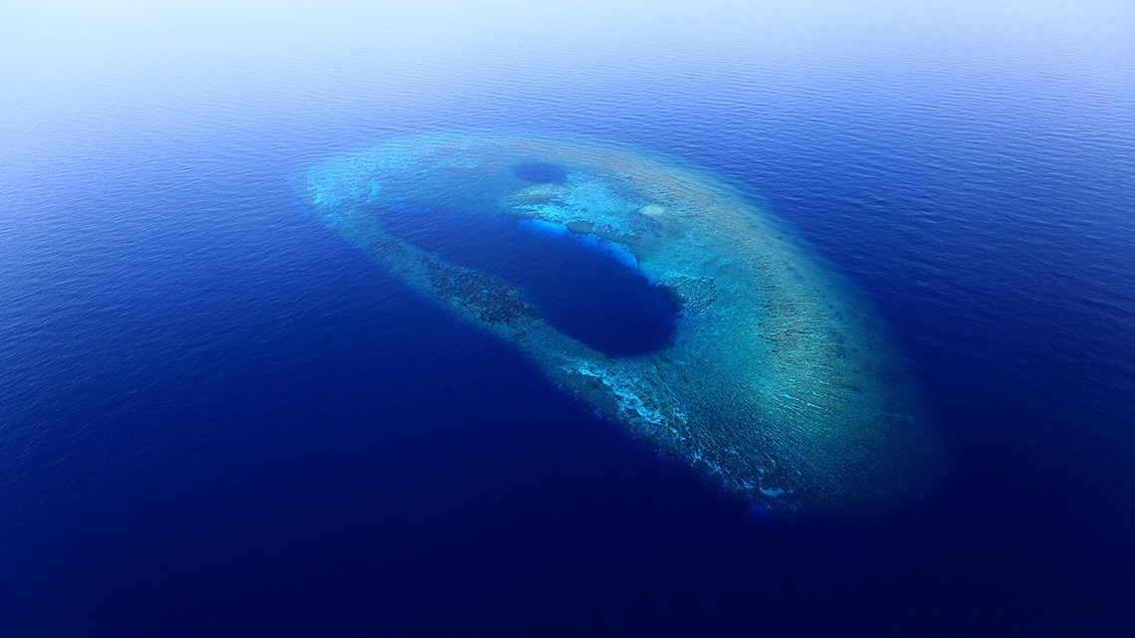
4
中国南至点-南海曾母暗沙
Zengmu Dusha, South China Sea

Slide 17
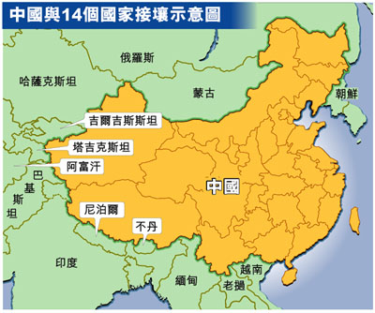
一、中国的疆域
2、疆域和邻国
（3）陆上疆界及陆上邻国
a.陆界长2.2万多千米（自鸭绿江口至北仑河口）
b.陆上邻国
发展边境贸易
朝鲜；俄罗斯、蒙古；哈萨克斯坦、
吉尔吉斯斯坦；塔吉克斯坦、阿富汗；
巴基斯坦、印度；
尼泊尔、不丹；
缅甸、老挝；
越南（共14个）

Slide 18
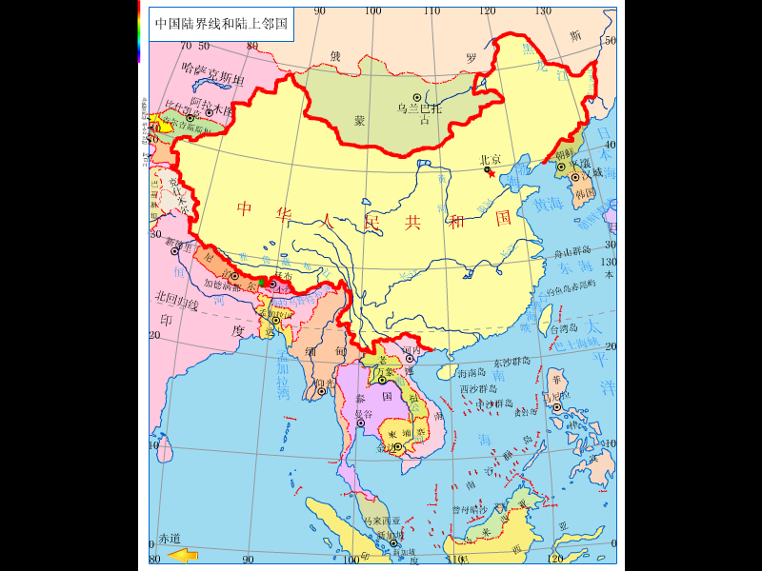
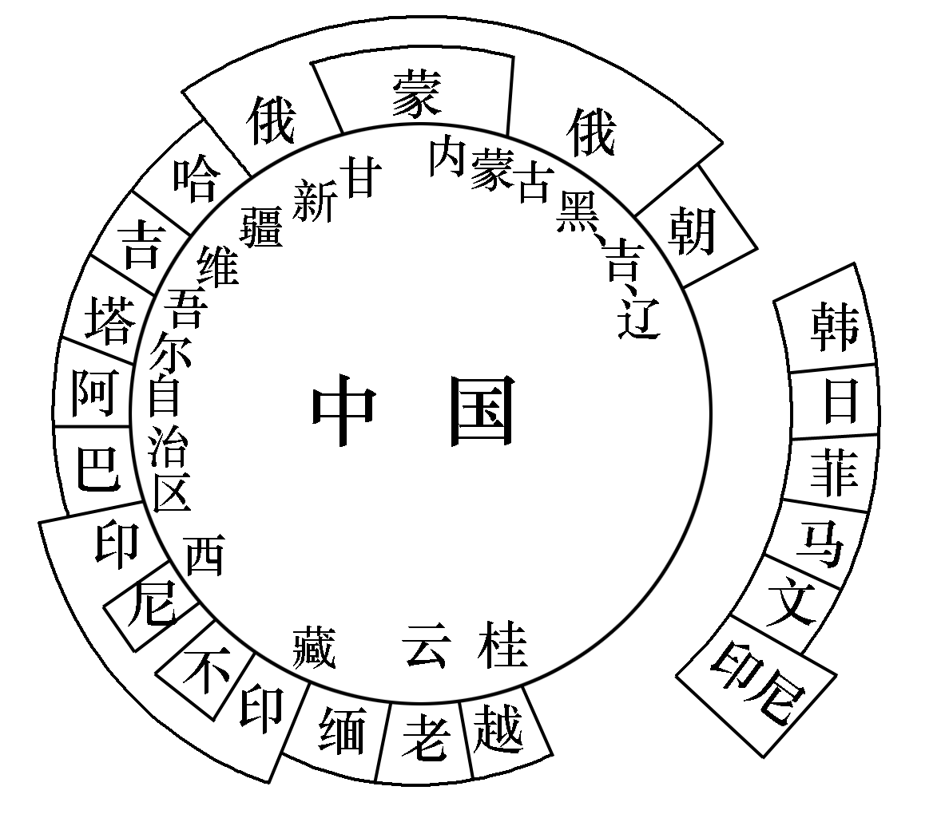
俄罗斯
东朝鲜，北蒙古；
东北西北俄罗斯；
西部哈、吉、塔、阿、巴；
西南印度、尼、不丹；
南部还有缅、老、越。
哈萨克斯坦
蒙古
吉尔吉斯斯坦
塔吉克斯坦
朝鲜
阿富汗
韩国
巴基斯坦
日本
尼泊尔
不丹
印度
缅甸
老挝
越
南
菲律宾
文莱
马来西亚
印度尼西亚
Notes:
月（越）娥（俄）姑娘很腼腆（缅甸），
蒙（蒙古）着布单（不丹）披仨毯（3斯坦），
度（印度）过（老挝）稀泥（尼泊尔）去朝鲜，
吧叽吧叽（巴基斯坦）一身汗（阿富汗）。

Slide 19
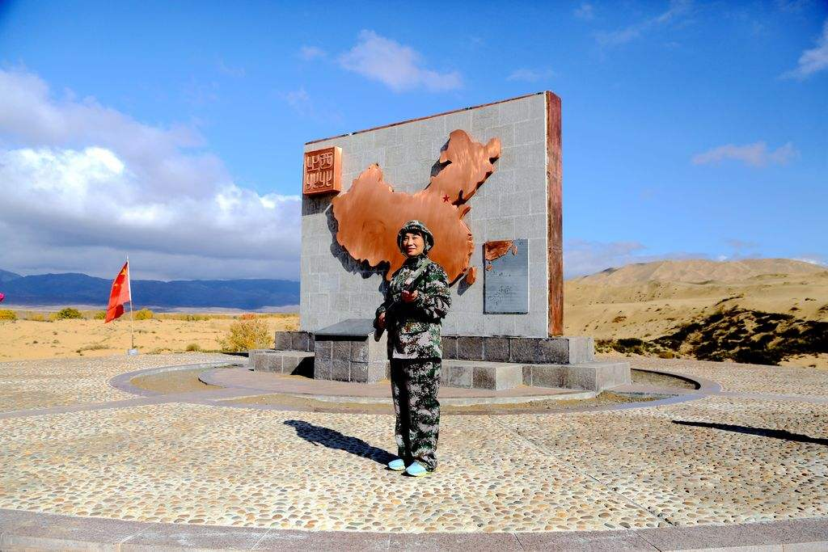
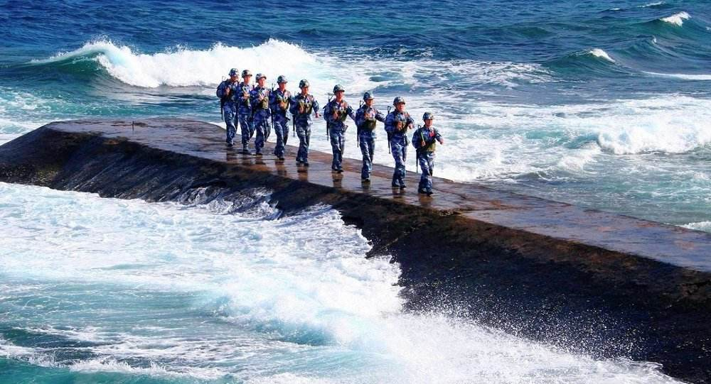
捍卫疆土

Slide 20
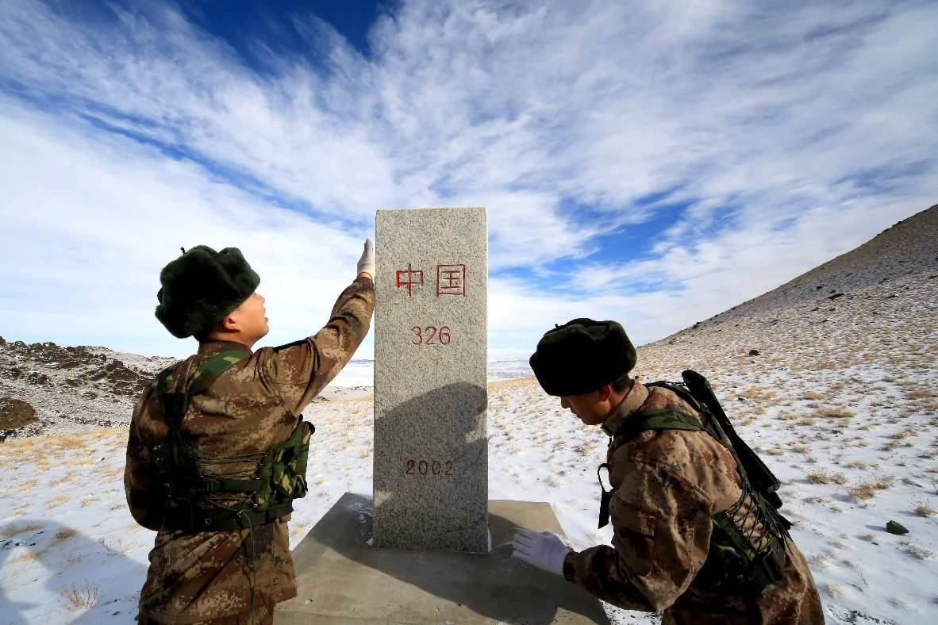
国界碑
国界碑两面镌刻或书写相邻的国家名称及国界碑编号，根据有关边界文件立于分界线上的特定地方 。与每一个邻国边界上的国界碑都是独立编号的。从第一个开始，国界碑编号的号码按自然数顺序排列。

Slide 21
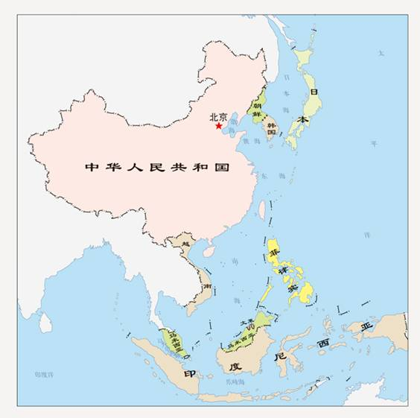
一、中国的疆域
2、疆域和邻国
丰富的海洋资源
（4）海上疆界及海上邻国
便于对外联系
a.大陆海岸线1.8万千米
b.隔海相望的国家
日本、韩国、 菲律宾；
文莱、马来西亚；
印度尼西亚（共6个）

Slide 22
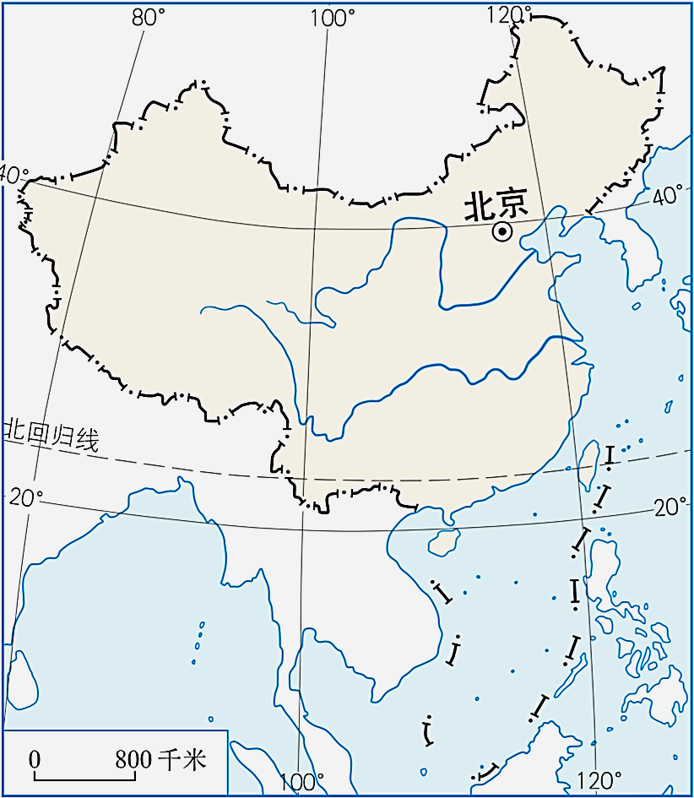
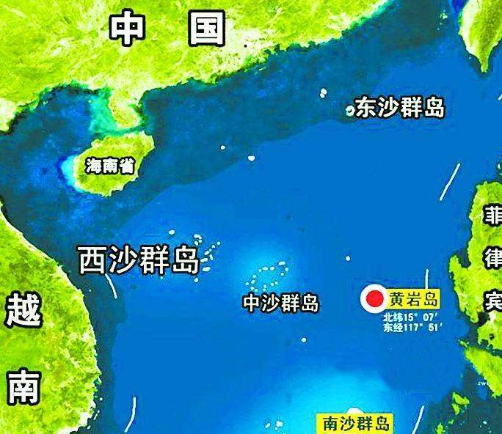
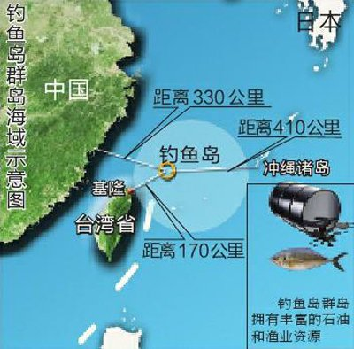
（5）.海域范围
渤海、琼州海峡、台湾海峡我国内海
辽东半岛老铁山
黄岩岛是中国最早发现并命名的，长期利用和管辖它，元朝起纳入中国疆域长期管辖，是中国固有领土，隶属于中国海南三沙市。
济州岛西南角
渤海
蓬莱角
黄海
启东角
东海
台湾海峡
钓鱼岛
广东南澳岛
鹅銮鼻
琼州海峡
钓鱼岛是中国东海钓鱼岛及其附属岛屿的主岛，是中国自古以来的固有领土。
南海
黄岩岛

Slide 23
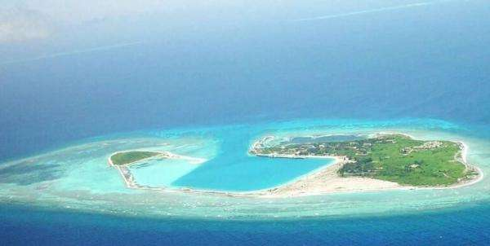
中国固有领土：黄岩岛
黄岩岛，是一个略呈等腰三角形的大环礁，东西长15公里，南北宽15公里，周边长约55公里，面积约150平方公里（包括澙湖）。其顶面除了数以百计的呈带状环绕澙湖的大礁块（1-4平方米不等）外，一般皆在水下0.5-3米。

Slide 24
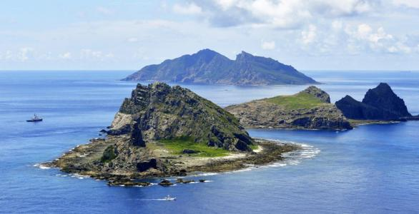
中国的疆域
钓鱼岛

Slide 25
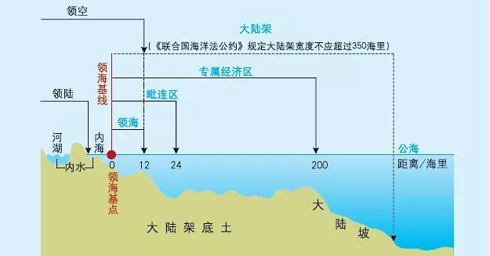
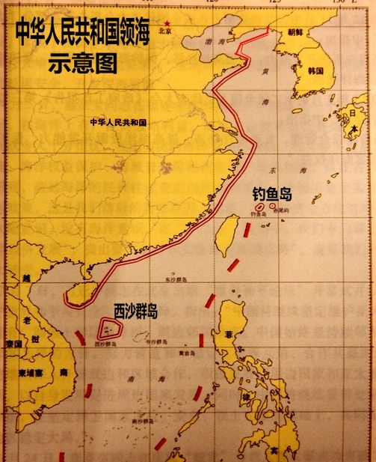
领海：国家领土在海中的延伸，属于国家领土的一部分。领海的范围是从大陆海岸基线向海上延伸12海里。国家对领海行使主权。
专属经济区：从大陆海岸基线向海中延伸200海里。专属经济区所属国家具有勘探、开发、使用、养护、管理海床和底土及其上覆水域自然资源的权利，对人工设施的建造使用、科研、环保等的权利。其它国家仍然享有航行和飞越的自由，以及与这些自由有关的其他符合国际法的用途（铺设海底电缆、管道等）。

Slide 26
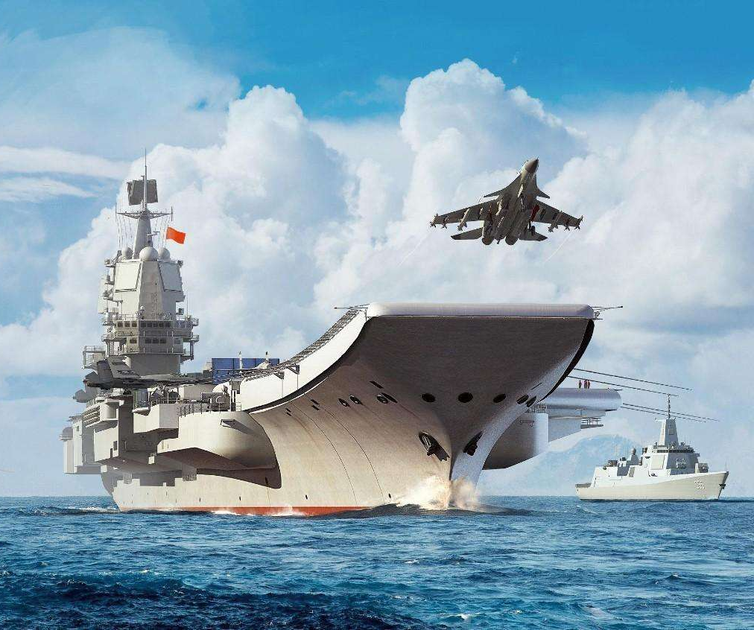
捍卫蓝色疆土
2019年12月17日，经中央军委批准，中国第一艘国产航母命名为“中国人民解放军海军山东舰”，舷号为“17”。山东舰在海南三亚某军港交付海军。

Slide 27
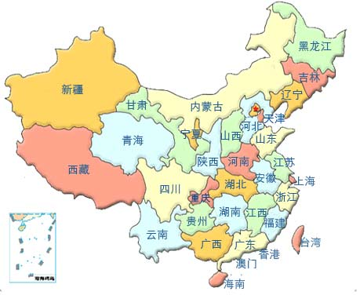
二、中国的行政区划
1.三级行政区划： (自治区、直辖市)、 (自治州、自治县、市)、乡(民族乡、镇)。
2.省级行政单位：包括 个省， 个自治区， 个直辖市和 个特别行政区。
省
县
23
5
4
2
中国的行政区划要求：
1．识记全称、简称
2．识记各省会或首府的名称与位置
3．识记各省区轮廓的特征

Slide 28

省级行政区域名称的由来
我国省级行政区域的名称是在历史演变过程中形成的。
1.有的与地理位置有关。
例如，山东、山西古时泛指太行山以东、以西的广大地区。
2.有的源于重要地物或地名。
例如，黑龙江的省名源于蜿蜒东北边境的黑龙江。
3.有的是重要地名的简称。
例如，广东、广西分别是历史上广南东路、广南西路的简称。
4.有的是从几个重要历史地名中各取一字合成。
例如，安徽取安庆、徽州的首字组合而成。
5.有的表示祈福。
例如，辽宁取辽河流域永久安宁之意。

Slide 29
省级单位简称分类
取全名字的:京、津、辽、吉、黑、苏、浙、藏、
陕、甘、青、宁、新、港、台等
用本省区历史名称的：冀、豫、鲁、粤、琼、渝、
蜀、黔、滇、鄂、桂
用本省的河流或山名：闽、赣、湘、皖
一省两简称的：川或蜀、云或滇、甘或陇、贵或黔、陕或秦

Slide 30
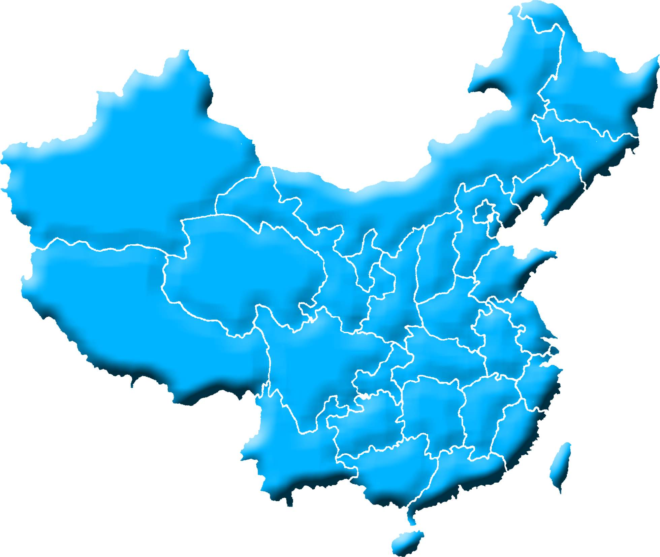
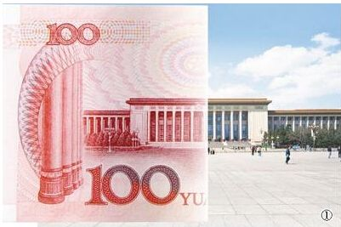
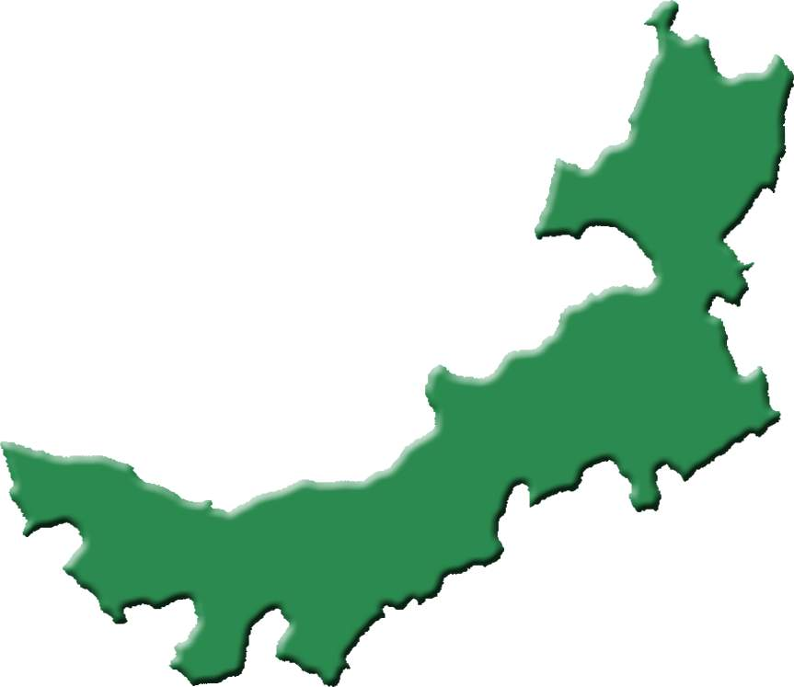
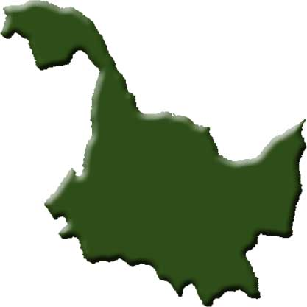
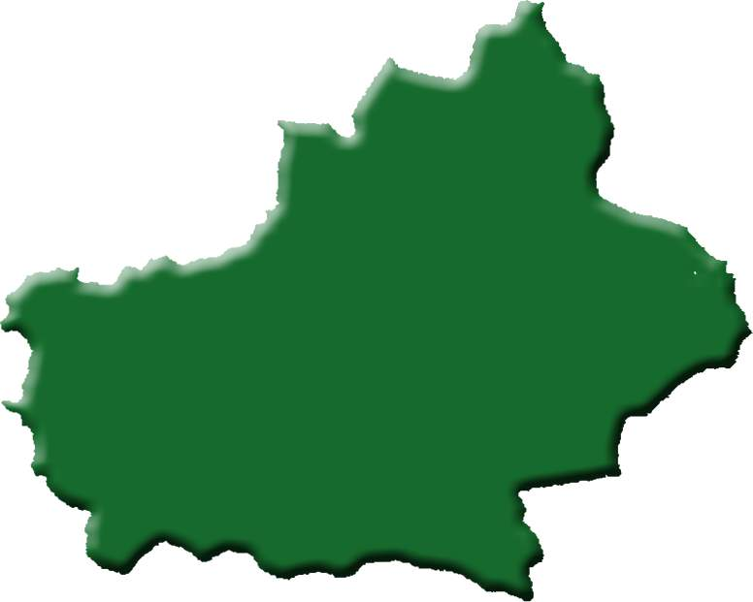

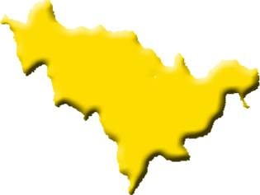
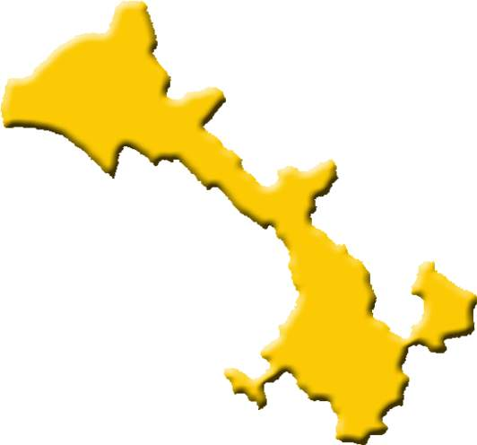







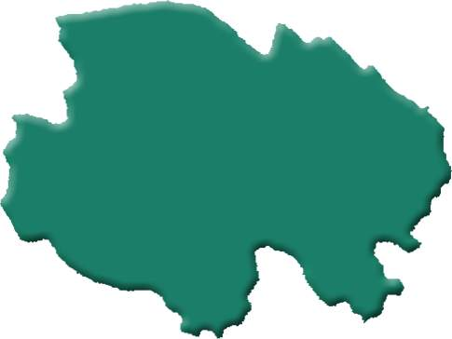

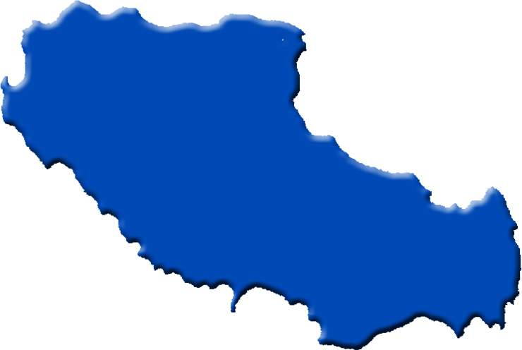

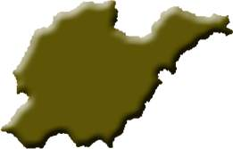
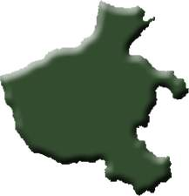
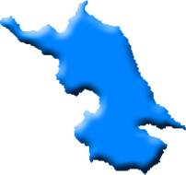
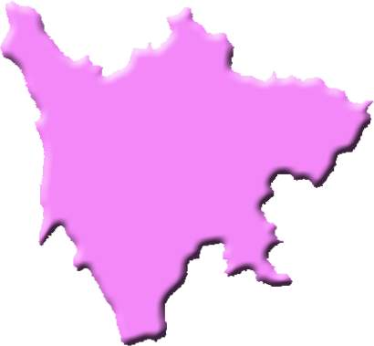
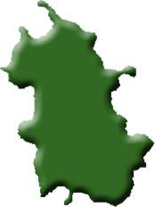
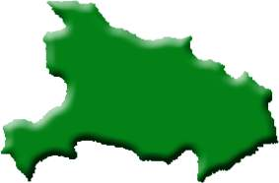
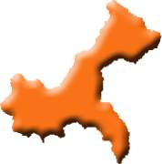
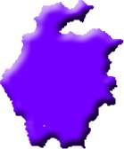
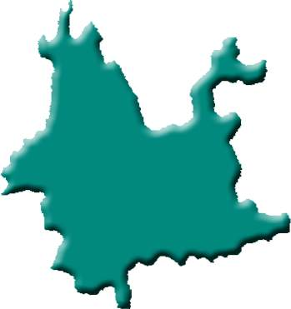








4个直辖市
北京市
天津市
上海市
重庆市

Slide 31





5个自治区
34个省级行政区
内蒙古自治区
新疆维吾尔族自治区
宁夏回族自治区
西藏藏族自治区
广西壮族自治区

Slide 32


2个特别行政区
香港特别行政区
澳门特别行政区

Slide 33
省级行政区
其他：共23个省
狭长的桥梁
黑龙江
跪着的兵马俑
东北三省
吉林
辽宁
河北
省份名称对称
山西
玉兔，因青海湖而得名
青海
甘肃
山东
通过形状
陕西
河南
江苏
安徽
上海
四川
湖北
浙江
江浙沪包邮地区
湖南
江西
云贵高原
贵州
福建
云南
孔雀
广西
广东
台湾
男人头像，与湖南为夫妻头像
海南

Slide 34

画图作业
50⁰N
130⁰
80⁰E
90⁰E
100⁰E
110⁰E
120⁰E
40⁰N
按下列要求画图：
1.画中国行政区划图，填写行政区名，在图中添上经纬网的度数。
2.填上中国的14个陆上邻国；标出主要的半岛和岛屿的名称；并适当的位置填上临近海洋的名称。
3.标出中国领土的四至点。
30⁰N
北回归线

Slide 35





A 形象记忆法：我国部分省区轮廓形状象形
像跪俑
陕西
黑龙江
像天鹅
广东
像大象头
湖南、江西——兄妹头像
云南
像孔雀

Slide 36


鞋形——西藏自治区
一张拉开带箭的弓——河南省

Slide 37
B 以一省为中心，记忆相邻省区
新
甘或陇
青
藏
川

Slide 38
C 沿一些线穿过的省区记忆（沿海、沿疆、沿长江、沿黄河）
辽
冀
津
鲁
苏
沪
浙
闽
桂
粤
台
琼
港
澳

Slide 39

自逆时针位于边境的省级行政区
黑龙江省
吉林省
新疆维吾尔自治区
内蒙古自治区
辽宁省
甘肃省
西藏自治区
云南省
广西壮族自治区
辽、吉、黑、内蒙古、甘、新、藏、滇、桂

Slide 40

50⁰N
80⁰E
90⁰E
100⁰E
110⁰E
120⁰E
重要纬线穿过的省级行政区
新疆
辽宁
40⁰N
内蒙古
北京
山西
河北
天津
甘肃
青海
安徽
30⁰N
西藏
四川
湖北
重庆
浙江
湖南
北回归线
云南
台湾
广西
广东

Slide 41

经线：
90°E ： 新疆 青海 西藏
100°E ：内蒙古 甘肃 青海 四川 云南
120°E ：内蒙古 辽宁 山东 江苏 浙江 福建 台湾

Slide 42
纬度最高的省区 | 黑龙江省 | 纬度最低的省区 | 海南省
跨经度最广的省区 | 内蒙古 | 跨经度最小的省区 | 海南省
面积最大的省区 | 新疆 | 面积最小的省区 | 澳门
人口最多的省 | 河南省 | 人口最少的省区 | 澳门
少数民族最多的省区 | 云南省 | 华侨省最多的省 | 福建、广东
邻国最多的省区 | 新疆 | 邻省最多的省 | 内蒙古、陕西
岛屿最多的省区 | 浙江 | 大陆海岸线最长的省区 | 广东省
人口密度最大的省区 | 江苏 | 人口密度最小的省区 | 西藏

Slide 43


5．下图为世界地图上回归线的一部分，已知点A—B之间为海洋，A点以西、B点以东为陆地。读图回答下列各题。
台湾海峡
(1)AB线位于( )
A．东半球、北半球 B．西半球、北半球
C．东半球、南半球 D．西半球、南半球
(2)C地所在国( )
A．是世界上季风气候最典型的国家
B．是亚洲耕地面积最大的国家
C．是世界上热带沙漠气候最典型的国家
D．农业生产高度机械化
(3)该线穿过的省区有( )
A．云、桂、粤、台 B．桂、粤、台 C．琼、桂、台 D．粤、台

Slide 44

世界人口最多的国家
二、我国的人口
1.人口增长
我国的人口总数14亿，约占世界人口总数的20%
世界人口排名前五位的国家有：
中国、印度、美国、印度尼西亚、巴西

Slide 45

1600
1、1600年前曲线________，说明人口增长缓慢；
2、1600年以后至1949年以后曲线较陡，说明人口_________；
3、讨论1949年以后中国人口增长过快的原因。
平缓
增长过快
新中国成立初期，随着生活水平的不断提高和医疗事业的发展，人口出生率上升，死亡率大幅度下降，人的平均寿命不断延长，加上没有及时控制人口，人口迅速增长。

Slide 46

低低低模型
思考: 1. 新中国成立以来,我国人口自然增长率最低值出现在
____前后,其原因是____________________________
2.从70年代以来,我国人口出生率迅速下降,主要原因是_______
1960
三年自然灾害
计划生育

Slide 47

2、人口的分布
西部地区面积57%，人口6%
黑河
人口密度分界线：黑河-腾冲线
人口分布特点：
(1)总分布特点：
东南部人口稠密；
西北部人口稀疏
东部地区面积43%，人口94%
腾冲

Slide 48
影响我国人口分布的因素：
a.该线东南：地势低平、平原广阔、耕地多；土壤肥沃； 面临海洋、降水丰沛、气候好；是重要的农耕区、开发历史悠久、生产的粮食多；工商业、交通运输发达，城镇多，人口密集。
b.该线西北：深处内陆，多高原山地，耕地较少；属于干旱、半干旱气候或高寒气候，降水稀少，大多是以牧业为主的地区；工商业、交通运输不便，城镇少，人口稀少。

Slide 49
3．人口问题
人口问题 | 解决措施
人口性别结构不合理(男性比重偏高) | 严格计划生育政策，转变人口生育观念
人口素质较低 | 大力发展科技教育，提高人口素质
人口地区分布不平衡 | 加强经济建设，提高和改善落后地区的社会经济条件
人口流动日趋活跃 | 积极发展交通，积极发展经济，缩小地区发展差距，增加就地就业机会
空巢老人、留守儿童、独生子女家庭增多 | 发展社会保障事业，增加就地就业岗位和机会等

Slide 50

我国的人口政策
国策：实行计划生育
基本内容是：控制人口数量，提高人口素质。
目的：使人口增长与社会经济的发展相适应，同资源利用和环境保护相协调。

Slide 51
56个民族
三、统一的多民族国家
超过400万的少数民族有：
壮、满、回、苗、维吾尔、土家、彝、蒙古、藏；
人口最多的是壮族；
人口最少的是珞巴族，主要分布在西藏自治区。

Slide 52

中国的民族分布
分布特点：既集中、又分散，大杂居、小聚居，交错分布的特点
分布：
汉族：全国各地
少数民族：东北、西南和西北等边疆地区

Slide 53

满 族
各民族服饰欣赏

Slide 54

朝 鲜 族

Slide 55


回 族

Slide 56


维 吾 尔 族

Slide 57

苗 族

Slide 58

藏 族

Slide 59



蒙古族—那达慕大会
各民族特色欣赏

Slide 60



藏族—雪顿节

Slide 61


傣族—泼水节、孔雀舞

Slide 62


乌孜别克族—古尔邦节
Notes:
伊斯兰教历12月10日，即朝觐期的最后一天。古尔邦节的宰牲，起源于关于古代先知易卜拉欣的故事。
易卜拉欣独尊安拉并无比忠诚，他常以大量牛、羊、骆驼作为牺牲献礼，作为敬拜安拉的一种方式，人们对他无私的虔诚行为大惑不解。而且当时易卜拉欣老来无子，甚是烦恼，即向安拉祈祷：倘若安拉给他一子半女，即使以爱子做为牺牲，他也决不痛惜。后来，他的妻子真生了一个儿子——伊斯玛仪，伊斯玛仪的出生，给他老两口带来了无尽的愉悦。光阴荏苒，他把许愿的事情忘记了。在伊斯玛仪长成一个英俊的少年的时候，安拉的考验来了。安拉几次在梦境中默示他履行诺言。
于是他先向爱子伊斯玛仪说明原委，并带他去麦加城米纳山谷，准备宰爱子以示对安拉忠诚。途中，恶魔易卜劣厮几次出现，教唆伊斯玛仪抗命和逃走，伊斯玛仪拒绝魔鬼的诱惑，愤怒地抓起石块击向恶魔，最后顺从地躺在地上，遵从主命和其父的善举。正当易卜拉欣举刀时，天使吉卜利勒奉安拉之命降临，送来一只黑头羝羊以代替牺牲。安拉并默示：“‘易卜拉欣啊！你确已证实那个梦了。’我必定要这样报酬行善的人们。这确是明显的考验。”[1] 。
为纪念这一事件和感谢真主，先知穆罕默德继承了这一传统，列为朝觐功课礼仪之一。教法规定；凡经济条件宽裕的穆斯林，每年都要奉行宰牲礼仪。朝觐者在12月10日举行宰牲，其他各地的穆斯林自10～12日，期限为3天。超逾期限，宰牲无效。穆罕默德在麦加传播伊斯兰教时，真主降示：“我确已赐你多福，故你应当为你的主而礼拜，并宰牺牲”。[2]
穆罕默德顺主命，效发易卜拉欣宰牲献祭，于伊斯兰教历2年（633）12月10日定制会礼，即今宰牲节。宰牲与朝觐同义，目的为求接近真主。[3]

Slide 63

彝族—火把节

Slide 64


朝鲜族—长鼓舞、跳板

Slide 65


苗族、侗族—芦笙节

Slide 66


汉族—赛龙舟

Slide 67
我国的民族政策
各个民族，不论大小，一律平等。
各少数民族聚居的地方，实行民族区域自治。
坚持民族平等团结，尊重少数民族的语言、文字、宗教信仰和风俗习惯等。

